Slide 1
OPTİK TRANSDÜSERLER VE SENSÖRLER

Slide 2
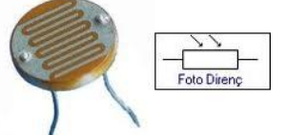
Üzerine düşen ışığa bağlı olarak üstünden geçen akımı değiştiren elemanlara optik eleman denir. Optik transdüserler ışık miktarındaki değişmeleri elektriksel işaretlere dönüştürürler. Bu elemanlar genellikle küçük akımlı elemanlardır. Optik transdüserler genellikle alıcının akımlarını taşımazlar sadece alıcıyı çalıştıran elemanları kumanda ederler.
Foto Direnç (LDR)
Çalışma Prensibi
Üzerine ışık düştüğünde direnci azalan, karanlıkta ise direnci artan elemana foto direnç denir (Şekil 1).
Foto dirençler LDR (Light Dependent Resistance) olarak adlandırılır. Kalsiyum sülfat ve kadmiyum selenid gibi bazı maddeler üzerlerine düşen ışık ile ters orantılı olarak direnç değişimi gösterir. Üzerine herhangi bir ışık almadığı sürece LDR’nin direnci çok yüksektir (10 Mohm). Uygulanan ışık şiddeti arttıkça bu direnç değeride düşer (75-300 Ohm).
Şekil 1: Foto direnç ve sembolü

Slide 3
Yapısı ve Çalışması
Kalsiyum sülfat ve kadmiyum selenid gibi bazı maddeler üzerlerine düşen ışık ile ters orantılı olarak direnç değişimi gösterir. Bu tür maddeler yalıtkan bir taban üzerine yerleştirilir ve içinde ince sarmallar halinde iletken bir tel getirilir ( çoğunlukla olarak bakır). Bu iletkenin iki ucu dışarıya çıkarılarak elemanın ayakları teşkil edilir. Son olarak elemanın yüzeyi saydam bir madde ile kaplanır böylece ışık geçirirken dayanımı artırılmış olur.
LDR’nin üzerine ışık düştüğünde Kalsiyum sülfat veya kadmiyum selenid gibi ışığa hassas maddelerin son yörünge elektronları serbest hale gelir ve direncin düşmesini sağlar. Işık şiddetine bağlı olarak serbest elektron sayısı artacağından direnç de aynı oranla düşme gözlemlenir. Işık şiddeti azalırsa yukarda anlatılan işlem tersine dönecek ve dirençte yükselme olacaktır.

Slide 4
Kullanım Alanları
Şekil 2: LDR’nin yapısı ve sembolü
Işığa bağlı olarak kontrol edilmek istenilen tüm devrelerde kullanılabilir. Alarm devrelerinde, sayıcılarda , flaslı fotoğraf makinelerinde park, bahçe ve sokak aydınlatmalarında kullanılır.
Sağlamlık Testi
Avometre ohm kademesine getirilir. LDR aydınlıkta çok küçük bir değer gösterir. Bu değer yaklaşık 100 ohm dur. LDR nin üzeri kapatıldığında avometrenin gösterdiği direnç değeri artacaktır. Aksi durumda LDR bozulmuştur.

Slide 5
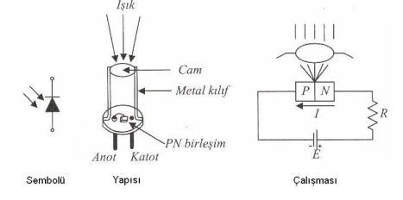
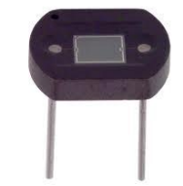
Foto Diyot
Optik Transdüser gurubuna giren foto diyotlar ortamdaki ışık şiddetine karşı direnç değerinde değişim gösterir. Ortamdaki ışık şiddetine bağlı olarak iletime geçen elemanlardır.
Çalışma Prensibi: Foto diyotlar ışık etkisi ile ters yönde iletken olan diyotlardır. Devreye ters olarak bağlanılırlar. Anoduna negatif, katoduna pozitif gerilim uygulanır. Fotodiyotlar ışık etkisi ile katottan anoda doğru akım geçirirler. Germanyum veya silisyumdan üretilebilirler. Ama genellikle germanyum foto diyotlar ışığa karşı daha duyarlı olmasına karşın karanlıkta sızıntı akımdı aha fazla olduğu için pek tercih edilmez.

Slide 6
Yapısı ve çalışması
Foto diyotlar n-p yarı iletken birleşimli silisyum veya germanyum diyot olup ışığın jonksiyon birleşim yüzeyine odaklanmasını sağlayan bir merceğe sahiptir. Foto diyotlar ışık etkisi ile ters yünde iletken olan diyotlardır. Ters polarma altında kullanılır. Doğru polarmada normal diyotlar gibi çalışır, ters polarmada ise N ve P maddelerinin birleşim yüzeyine ışık düşene kadar yalıtkandır. Birlerim yüzeyine düşen ışık ile serbest elektron sayısı hızla artarak ters yön akımının aşırı sayılabilecek değerlere ulaşmasını sağlar ve diyotun iç direnci azalır. Bu durum sonucunda diyot iletken olur.

Slide 7
. Kullanım Alanları
Fotodiyotlar, transistör ve tristör tetiklemelerinde, ışık kontrollü devrelerde, alarm devrelerinde ,elektronik flaşlarda ışık ölçüm cihazlarında oprtokuplörlerde ve sayıcı devrelerinde kullanılırlar.
Sağlamlık Testi
Avometreyi ohm kademesine getiririz. Foto diyotu avometre uçlarına ters olarak bağladıktan sonra fotodiyotun karanlıkta direncinin yüksek aydınlıkta ise direncinin düşük olduğunu görmemiz gerekir. Aksi durumda fotodiyot bozuktur.

Slide 8
KAYNAKLAR:
https://hilmi.kulubevet.com/ders_notlari/yl/Yukseklisans_Ders_Notlarim.pdf
https://megep.meb.gov.tr/mte_program_modul/moduller_pdf/Sens%C3%B6rler%20Ve%20Transduserler.pdf

